Slide 1
Тема лекции:
Структуры данных

Slide 2

Структура данных – это способ хранения и организации данных, облегчающих доступ к этим данным и их модификацию.
Ни одна структура данных не является универсальной и не может подходить для всех целей, поэтому важно знать преимущества и ограничения, присущие им.

Slide 3

ТИПИЧНЫЕ ОПЕРАЦИИ СО СТРУКТУРАМИ ДАННЫХ
Search
Insert
Delete
Minimum
Maximum
Sort

Slide 4
СТРУКТУРА ДАННЫХ СТЕК
Стек (stack) — абстрактный тип данных, представляющий собой список элементов, организованных по принципу LIFO ( last in — first out, «последним пришёл — первым вышел»).
Зачастую стек реализуется в виде однонаправленного списка (каждый элемент в списке содержит помимо хранимой информации в стеке указатель на следующий элемент стека).
Но также часто стек располагается в одномерном массиве с упорядоченными адресами. При этом отпадает необходимость хранения в элементе стека явного указателя на следующий элемент стека, что экономит память. При этом указатель стека (Stack Pointer) обычно является регистром процессора и указывает на адрес головы стека.
Регистр процессора — блок ячеек памяти, образующий сверхбыструю оперативную память внутри процессора; используется самим процессором и большой частью недоступен программисту: например, при выборке из памяти очередной команды она помещается в регистр команд, к которому программист обратиться не может.

Slide 5
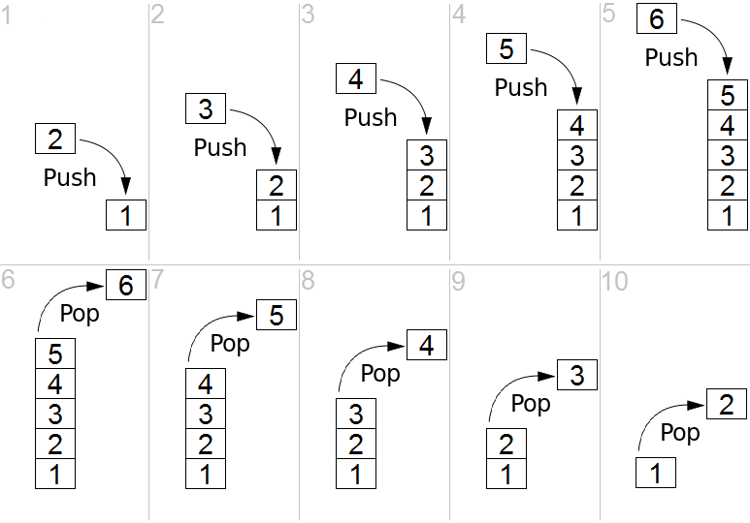
СТРУКТУРА ДАННЫХ СТЕК
Возможны три операции со стеком: добавление элемента (иначе проталкивание, push), удаление элемента (pop) и чтение головного элемента (peek).

Slide 6
СВЯЗНЫЙ СПИСОК
Связный список — базовая динамическая структура данных, состоящая из узлов, каждый из которых содержит как собственно данные, так и одну или две ссылки («связки») на следующий и/или предыдущий узел списка.
Принципиальным преимуществом перед массивом является структурная гибкость: порядок элементов связного списка может не совпадать с порядком расположения элементов данных в памяти компьютера, а порядок обхода списка всегда явно задаётся его внутренними связями.
Существуют односвязные списки (одна ссылка на следующий элемент), двусвязные списки (ссылка на предыдущий и последующий элементы), кольцевые и др.

Slide 7
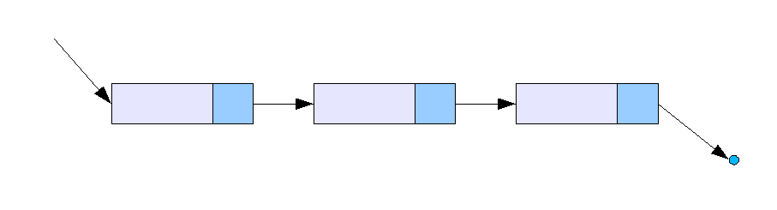
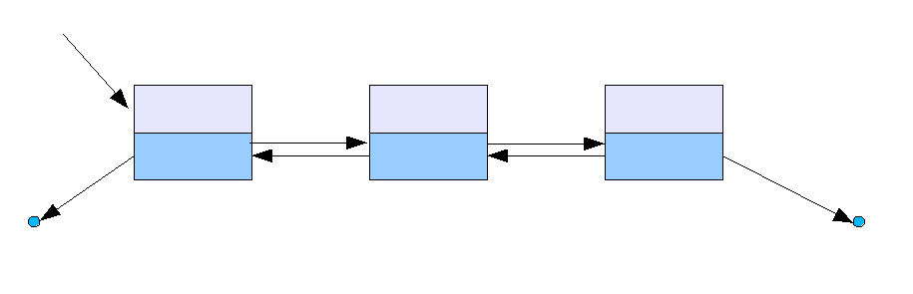
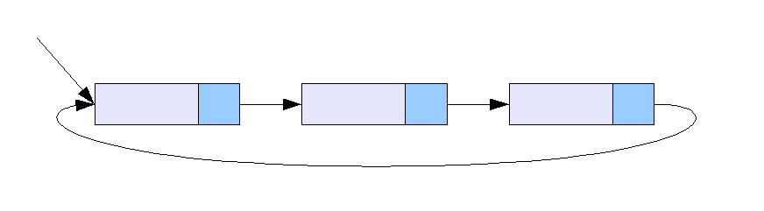
СВЯЗНЫЙ СПИСОК
Односвязный список
Двусвязный список
Кольцевой связный список

Slide 8
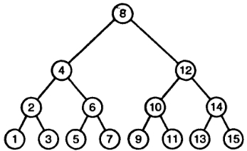
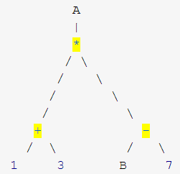
БИНАРНОЕ ДЕРЕВО
Двоичное дерево — иерархическая структура данных, в которой каждый узел имеет не более двух потомков (детей). Как правило, первый называется родительским узлом, а дети называются левым и правым наследниками.
A = (1 + 3) * (B - 7)

Slide 9
КРАСНО-ЧЕРНОЕ ДЕРЕВО
Красно-чёрное дерево — это одно из самобалансирующихся двоичных деревьев поиска, гарантирующих логарифмический рост высоты дерева от числа узлов и быстро выполняющее основные операции дерева поиска: добавление, удаление и поиск узла. Сбалансированность достигается за счёт введения дополнительного атрибута узла дерева — «цвета». Этот атрибут может принимать одно из двух возможных значений — «чёрный» или «красный».
Красно-чёрные деревья являются одними из наиболее активно используемых на практике самобалансирующихся деревьев поиска. Популярность красно-чёрных деревьев связана с тем, что на них часто достигается подходящий баланс между степенью сбалансированности и сложностью поддержки сбалансированности.
К красно-чёрным деревьям применяются следующие требования:
Узел либо красный, либо чёрный.
Корень — чёрный.
Все листья NIL — чёрные.
Оба потомка каждого красного узла — чёрные.
Всякий простой путь от данного узла до любого листового узла, являющегося его потомком, содержит одинаковое число чёрных узлов.

Slide 10
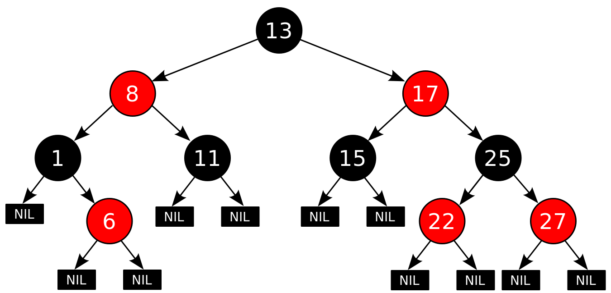
КРАСНО-ЧЕРНОЕ ДЕРЕВО

Slide 11
ХЭШ-ТАБЛИЦЫ
Хеш-таблица — это структура данных, реализующая интерфейс ассоциативного массива, а именно, она позволяет хранить пары (ключ, значение) и выполнять три операции: операцию добавления новой пары, операцию поиска и операцию удаления пары по ключу.
Хэширование (hashing) — преобразование массива входных данных произвольной длины в (выходную) битовую строку фиксированной длины, выполняемое определённым алгоритмом. Функция, реализующая алгоритм и выполняющая преобразование, называется «хеш-функцией». Исходные данные называются входным массивом, «ключом» или «сообщением». Результат преобразования (выходные данные) называется «хешем», «хеш-кодом», «хеш-суммой».

Slide 12

ХЭШ-ТАБЛИЦЫ
Хеширование применяется в следующих случаях:
при построении ассоциативных массивов;
при поиске дубликатов в сериях наборов данных;
при построении уникальных идентификаторов для наборов данных;
при вычислении контрольных сумм от данных (сигнала) для последующего обнаружения в них ошибок (возникших случайно или внесённых намеренно), возникающих при хранении и/или передаче данных;
при сохранении паролей в системах защиты в виде хеш-кода (для восстановления пароля по хеш-коду требуется функция, являющаяся обратной по отношению к использованной хеш-функции);
при выработке электронной подписи (на практике часто подписывается не само сообщение, а его «хеш-образ»);

Slide 13
ХЭШ-ТАБЛИЦЫ
Существуют два основных варианта хеш-таблиц: с цепочками и открытой адресацией. Хеш-таблица содержит некоторый массив, элементы которого есть пары (хеш-таблица с открытой адресацией) или списки пар (хеш-таблица с цепочками).
Выполнение операции в хеш-таблице начинается с вычисления хеш-функции от ключа. Затем выполняемая операция (добавление, удаление или поиск) перенаправляется объекту, который хранится в соответствующей ячейке массива.
Ситуация, когда для различных ключей получается одно и то же хеш-значение, называется коллизией. Механизм разрешения коллизий — важная составляющая любой хеш-таблицы.
Важное свойство хеш-таблиц состоит в том, что, при некоторых разумных допущениях, все три операции (поиск, вставка, удаление элементов) в среднем выполняются за время O(1).

Slide 14
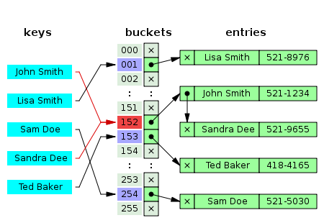
ХЭШ-ТАБЛИЦЫ

Slide 15
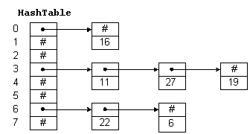
ХЭШ-ТАБЛИЦЫ

Slide 16






СТРУКТУРЫ ДАННЫХ В ЯЗЫКАХ ПРОГРАММИРОВАНИЯ

